Slide 1
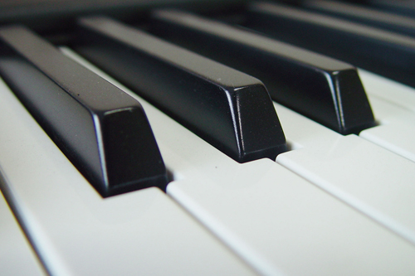

Single-Person Household

Slide 2
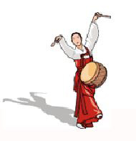
목차
1
1인 가구
2
1인 가구의 장단점
3
연도별 변화와 추이
4
라이프 스타일과 트렌드

Slide 3

1. 1인 가구
Single-person household
It refers to the living unit that makes a living alone
This is a more simplified form of home, where one person lives in one house or one space
1인 가구
한 명으로 구성된 생활 단위로, 혼자서 생계를 유지하고 있는 단순화된 형태의 가구로 한 집 또는 하나의 공간에 1인이 생활하는 것을 의미함

Slide 4
2. 1인 가구의 장단점
경제적 측면
문화적 측면
가정/사회적
측면
장점
출근, 퇴근 시간의 절약 | 자유로운 생활 등 다양성 존재 | 주거 공간의 자율성
생활의 편의성 | 문화, 취미, 여가 활용을 통한 자기 개발 | 독립성 유지를 통한 사생활 보장
주거비, 외식비 등 경제적 부담 | 개인주의 확대 | 가족 가치의 약화
 | 자기관리의 어려움 | 보안, 안전성 우려
단점

Slide 5
3. 연도별 변화와 추이
지속적으로 증가

Slide 6
4. 라이프 스타일과 트렌드
라이프스타일
라이프 트렌드
콤팩트형 주택
혼밥
홈트
혼술
혼영
혼놀
레토르트 식품 증가
생활용품시장 확대
1인 가구의 그림자
워라밸
욜로
이웃단절
낮은출산
독거노인
고독감
가치소비
소확행
싱글턴
사회제도
관심 필요
물리적 웰빙

